Slide 1
Основные подходы к созданию психологически безопасного образовательного пространства детского дома
Ставропольский краевой институт развития образования, повышения квалификации и переподготовки работников образования
Панасенкова Марина Михайловна,
проректор по научно-инновационной работе, зав.кафедрой специального и инклюзивного образования ГБУ ДПО «Ставропольский краевой институт развития образования, повышения квалификации и переподготовки работников образования», кандидат педагогических наук

Slide 2
Ставропольский краевой институт развития образования, повышения квалификации и переподготовки работников образования
ОСНОВНЫЕ
Нормативные
документы:
Конвенция о правах ребенка.
Уголовный кодекс Российской Федерации
Конституция Российской Федерации
Федеральный закон Российской Федерации от 24 июля 1998 г. № 124-ФЗ «Об основных гарантиях прав ребенка в Российской Федерации».
Федеральный закон Российской Федерации от 29 декабря 2012 г. № 273-ФЗ «Об образовании в Российской Федерации
Федеральный закон от 29 декабря 2010 г. № 436-ФЗ «О защите детей от информации, причиняющей вред их здоровью и развитию».
Распоряжение Правительства Российской Федерации от 22 марта 2017 г. № 520-р «Об утверждении Концепции развития системы профилактики безнадзорности и правонарушений несовершеннолетних на период до 2020 года»
Распоряжение Правительства Российской Федерации от 2 декабря 2015 г. № 2471-р «Об утверждении Концепции информационной безопасности детей».

Slide 3
КРИТЕРИИ экспертизы психологической безопасности образовательной среды
Ставропольский краевой институт развития образования, повышения квалификации и переподготовки работников образования
Психологическая безопасность образовательной среды - состояние
Обеспечивающее психическое здоровье включенных в нее участников
Свободное от проявлений психологического насилия во взаимодействии
Критериями экспертизы психологической безопасности образовательной среды выступают
Качество межличностных отношений
Комфортность образовательной среды
Защищенность от психологического насилия
Удовлетворенность образовательной средой

Slide 4
ПСИХОЛОГИЧЕСКАЯ БЕЗОПАСНОСТЬ ОБРАЗОВАТЕЛЬНОЙ СРЕДЫ ДЕТСКОГО ДОМА
Ставропольский краевой институт развития образования, повышения квалификации и переподготовки работников образования

Slide 5
Ставропольский краевой институт развития образования, повышения квалификации и переподготовки работников образования
моральный климат
Социальный климат
Психологический климат
ПСИХОЛОГИЧЕСКИЙ КЛИМАТ

Slide 6
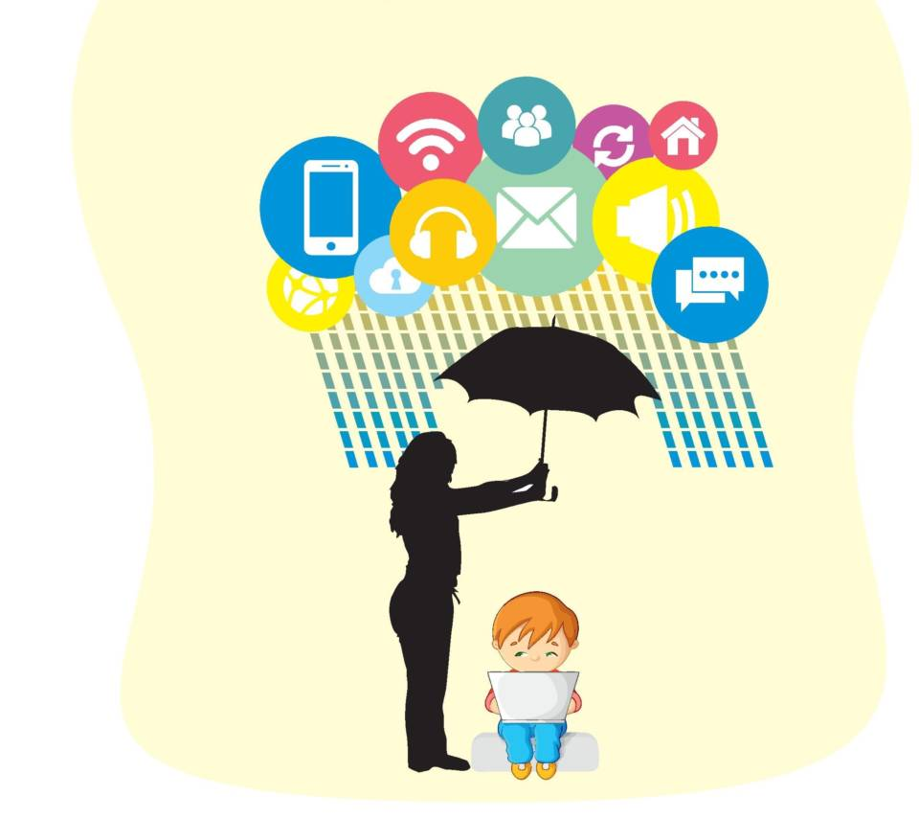
Ставропольский краевой институт развития образования, повышения квалификации и переподготовки работников образования
Понятие «безопасность» определяется как состояние защищенности жизненно важных интересов личности, общества от внутренних и внешних угроз. Понятие «безопасность» включает в себя психологическую и физическую составляющие.
Психологическая безопасность - это состояние психологической защищённости, а также способность человека и среды отражать неблагоприятные внешние и внутренние воздействия. Психологическая безопасность личности и среды неотделимы друг от друга и представляют собой модель устойчивого развития и нормального функционирования человека во взаимодействии со средой.

Slide 7
Ставропольский краевой институт развития образования, повышения квалификации и переподготовки работников образования
Основные компоненты образовательного пространства детского дома
Искусственная жилая среда
(для воспитанников)
Искусственная рабочая (для педагогов) / учебная (для воспитанников) среда
информационная
природная
СРЕДА:
СОЦИАЛЬНАЯ
Внутренняя среда для педагогов
Внутренняя среда для детей

Slide 8
Ставропольский краевой институт развития образования, повышения квалификации и переподготовки работников образования
Психологическая безопасность воспитанников:
Аффективный компонент
эмоциональное отношение к опасным ситуациям; эмоциональная устойчивость к негативным внутренним и внешним воздействиям; эмоциональные переживания воспитанников
Когнитивный компонент
осведомленность о понятиях «угроза», «опасность», «насилие» и т.п., а также о способах выхода из ситуаций, характеризующихся данными понятиями, особенности мотивационной сферы воспитанников
Поведенческий компонент
способность планировать и осуществлять оградительные меры для обеспечения психологической безопасности

Slide 9
Ставропольский краевой институт развития образования, повышения квалификации и переподготовки работников образования
Факторы угрозы психологической безопасности в образовательном пространстве :
Неблагоприятный психологический климат в группе
Аварийное состояние помещений
Неквалифицированные специалисты
Психологическое насилие
Разного рода перегрузки ребенка
Нестабильность образовательной системы, напряженность в педагогической среде

Slide 10
Ставропольский краевой институт развития образования, повышения квалификации и переподготовки работников образования
Психологическая безопасность ОБРАЗОВАТЕЛЬНОЙ СРЕДЫ:
Функции психологической безопасности образовательной среды
ЗАЩИТНАЯ
РАЗВИВАЮЩАЯ
Диагностические показатели психологической безопасности образовательной среды:
интегральный показатель образовательной среды;
индекс психологической безопасности;
индекс удовлетворенности образовательной средой.

Slide 11
Ставропольский краевой институт развития образования, повышения квалификации и переподготовки работников образования
Пути повышения психологической безопасности образовательного пространства интернатного учреждения и его воспитанников:
Тактильно
Визуально
Вебрально
1.Установление контакта
Важнейшие аспекты сотрудничества:
умение прислушиваться друг к другу;
принимать совместные решения;
доверять друг другу;
ощущать свою ответственность за работу группы.

Slide 12
Ставропольский краевой институт развития образования, повышения квалификации и переподготовки работников образования
Пути повышения психологической безопасности образовательного пространства интернатного учреждения и его воспитанников:
2.Сопровождение при адаптации
Воспитатель является ключевым субъектом сопровождения вновь прибывшего ребенка
Поведенческие реакции
Заболеваемость и течение болезни
Уровень нервно-психического развития
Основные критерии адаптации:
Антропометрические показатели
Факторы, от которых зависит течение адаптационного периода
Возраст
Состояние здоровья
Уровень развития
Умение общаться со взрослыми и сверстниками
Сформированности предметной и игровой деятельности
Приближённость привычного для ребенка режима к режиму детского дома

Slide 13
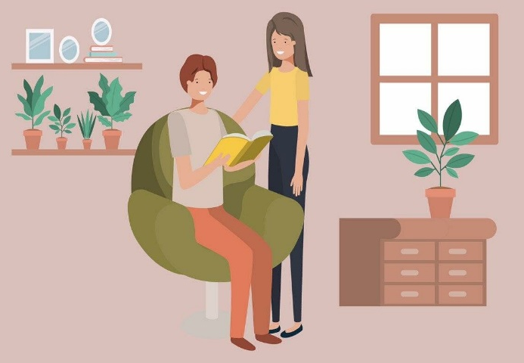
Ставропольский краевой институт развития образования, повышения квалификации и переподготовки работников образования
Пути повышения психологической безопасности образовательного пространства интернатного учреждения и его воспитанников:
безопасность
3.Создание психологического климата в группе
защищенность
комфортность
Принцип психологической комфортности
Положительный эмоциональный настрой всех воспитанников в группе
Учет индивидуальных особенностей ребенка
Снятие всех стрессообразующих факторов

Slide 14
Ставропольский краевой институт развития образования, повышения квалификации и переподготовки работников образования
Пути повышения психологической безопасности образовательного пространства интернатного учреждения и его воспитанников:
4.Тон эмоционального общения
ОСОБЕННОСТИ ЭМОЦИЙ:
ОЦЕНОЧНАЯ
МОБИЛИЗИРУЮЩАЯ
ФУНКЦИИ ЭМОЦИЙ:
КОММУНИКАТИВНАЯ
ПОДКРЕПЛЯЮЩАЯ

Slide 15
Ставропольский краевой институт развития образования, повышения квалификации и переподготовки работников образования
Пути повышения психологической безопасности образовательного пространства интернатного учреждения и его воспитанников:
5.Подготовленность к самостоятельной жизни
– адаптация и самореализация в изменяющихся экономических и социокультурных условиях
- сохранение собственного здоровья и владение знаниями, навыками здорового образа жизни;
- осознанный профессиональный выбор с учетом потребностей региона, а также своих интересов и способностей;
– получение образования, устойчивое саморазвитие на основе мотивации достижений успеха в профессиональной деятельности;
правовая грамотность;
экономическая грамотность;
подготовка к выбору профессии;
здоровый образ жизни;
ведение домашнего хозяйства и др.
– знание своих прав и обязанностей, умение применять знания в различных жизненных ситуациях;
- сохранение и развитие системы семейных и социальных ценностей.

Slide 16
Ставропольский краевой институт развития образования, повышения квалификации и переподготовки работников образования
Пути повышения психологической безопасности образовательного пространства интернатного учреждения и его воспитанников:
6.Здоровьесбережение
Здоровьесберегающие технологии:
Формирование культуры
здорового образа жизни является
одной из главнейших задач
работы детского дома

Slide 17
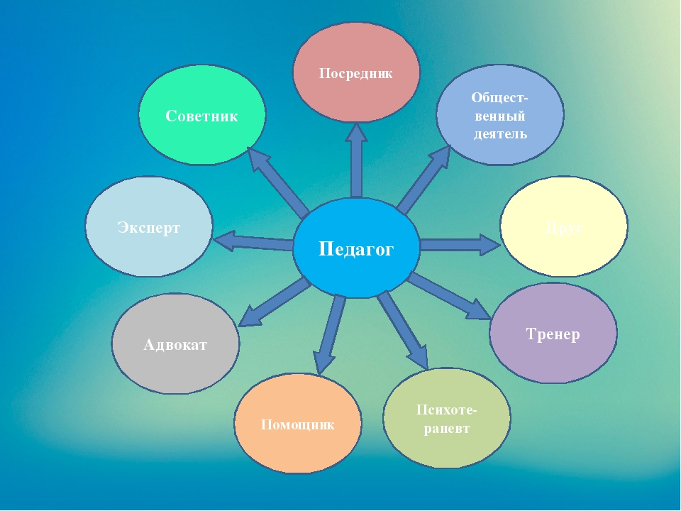
Ставропольский краевой институт развития образования, повышения квалификации и переподготовки работников образования
Пути повышения психологической безопасности образовательного пространства интернатного учреждения и его воспитанников:
7. Личность педагога

Slide 18
Ставропольский краевой институт развития образования, повышения квалификации и переподготовки работников образования
Пути повышения психологической безопасности образовательного пространства интернатного учреждения и его воспитанников:
8.Информационная безопасность

Slide 19
Ставропольский краевой институт развития образования, повышения квалификации и переподготовки работников образования
НАПРАВЛЕНИЯ ДЕЯТЕЛЬНОСТИ ДЕТСКОГО ДОМА
В ОБЕСПЕЧЕНИИ БЕЗОПАСНОСТИ ПСИХОЛОГИЧЕСКОЙ СРЕДЫ
Определение существующих рисков и угроз безопасности психологической среды
Использование психолого-педагогических технологий повышения безопасности психологической среды
Формирование профессиональных компетенций у педагогов

Slide 20
Ставропольский краевой институт развития образования, повышения квалификации и переподготовки работников образования
психологическая профилактика
психологическое консультирование
психологическая поддержка
Функции психотехнологий:
социально-психологическое обучение
психологическая реабилитация

Slide 21
Основные подходы к созданию психологически безопасного образовательного пространства детского дома
Ставропольский краевой институт развития образования, повышения квалификации и переподготовки работников образования
Контактная информация:
Адрес: 355002, г. Ставрополь, ул. Лермонтова, д. 189А
Тел.: 8(8652) 99-77-29 (доб.:203)
E-mail: panasenkovamm@mail.ru

Slide 22
Ставропольский краевой институт развития образования, повышения квалификации и переподготовки работников образования

